Slide 1





Проект профессионального стандарта «Педагог дошкольного образования – воспитатель»
ФОРУМ ПЕДАГОГИЧЕСКОГО АКТИВА «Надёжной школе - надёжного учителя»
Возможно
фото/логотип/другие изображения по теме доклада
Шуркаева Ирина Петровна, воспитатель
МБДОУ «Детский сад № 105» г. Воркуты
19.09.2019 г.

Slide 2






- Федеральный закон « Об образовании в Российской Федерации» от 29 декабря 2012 г. № 273-ФЗ);
- Федеральный государственный стандарт дошкольного образования, утвержденный приказом Министерства образования и науки Российской Федерации № 1155 от 17 октября 2013 года;
- Стандарт «Педагог (педагогическая деятельность в сфере дошкольного, начального общего, основного общего, среднего общего образования) (воспитатель, учитель)»
ФОРУМ ПЕДАГОГИЧЕСКОГО АКТИВА «Надёжной школе - надёжного учителя»
"Руководящие документы»

Slide 3
Профессиональный стандарт – это характеристика квалификации, которая необходима работнику для выполнения определенного вида профессиональной деятельности.
Цель
-повысить мотивацию педагогических работников к труду и качеству образования
- установить единые требования к содержанию и качеству профессиональной педагогической деятельности функции:
-преодолеть технократический подхода в оценке труда педагога;
-обеспечить координированный рост свободы и ответственности педагога за результаты своего труда;
-избавить педагога от выполнения несвойственных функций, отвлекающих его от выполнения своих прямых обязанностей;
-мотивировать педагога на постоянное повышение квалификации
ФОРУМ ПЕДАГОГИЧЕСКОГО АКТИВА «Надёжной школе - надёжного учителя»
«Цели и функции профессионального стандарта»
Возможно
фото/другие изображения по теме доклада

Slide 4
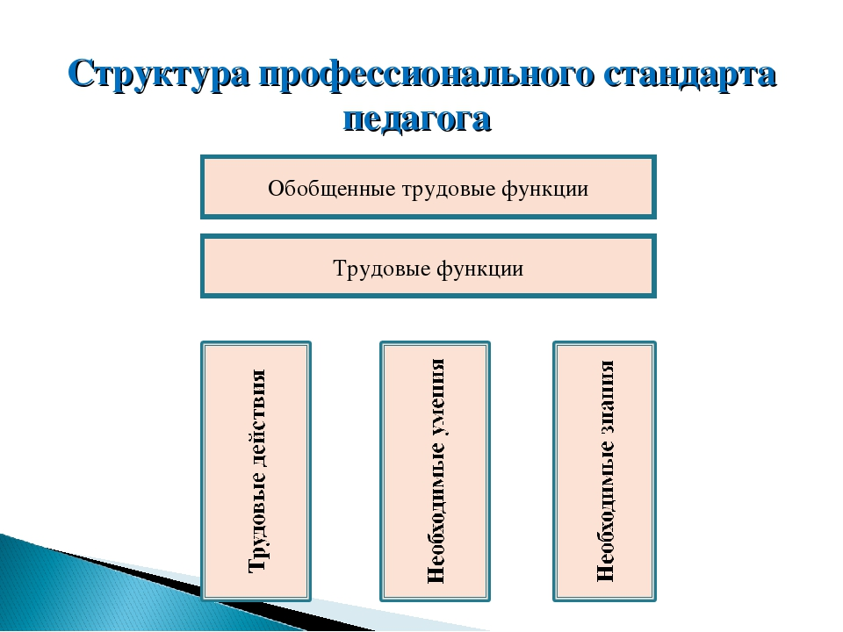
ФОРУМ ПЕДАГОГИЧЕСКОГО АКТИВА «Надёжной школе - надёжного учителя»
"»
Возможно
фото/другие изображения по теме доклада

Slide 5
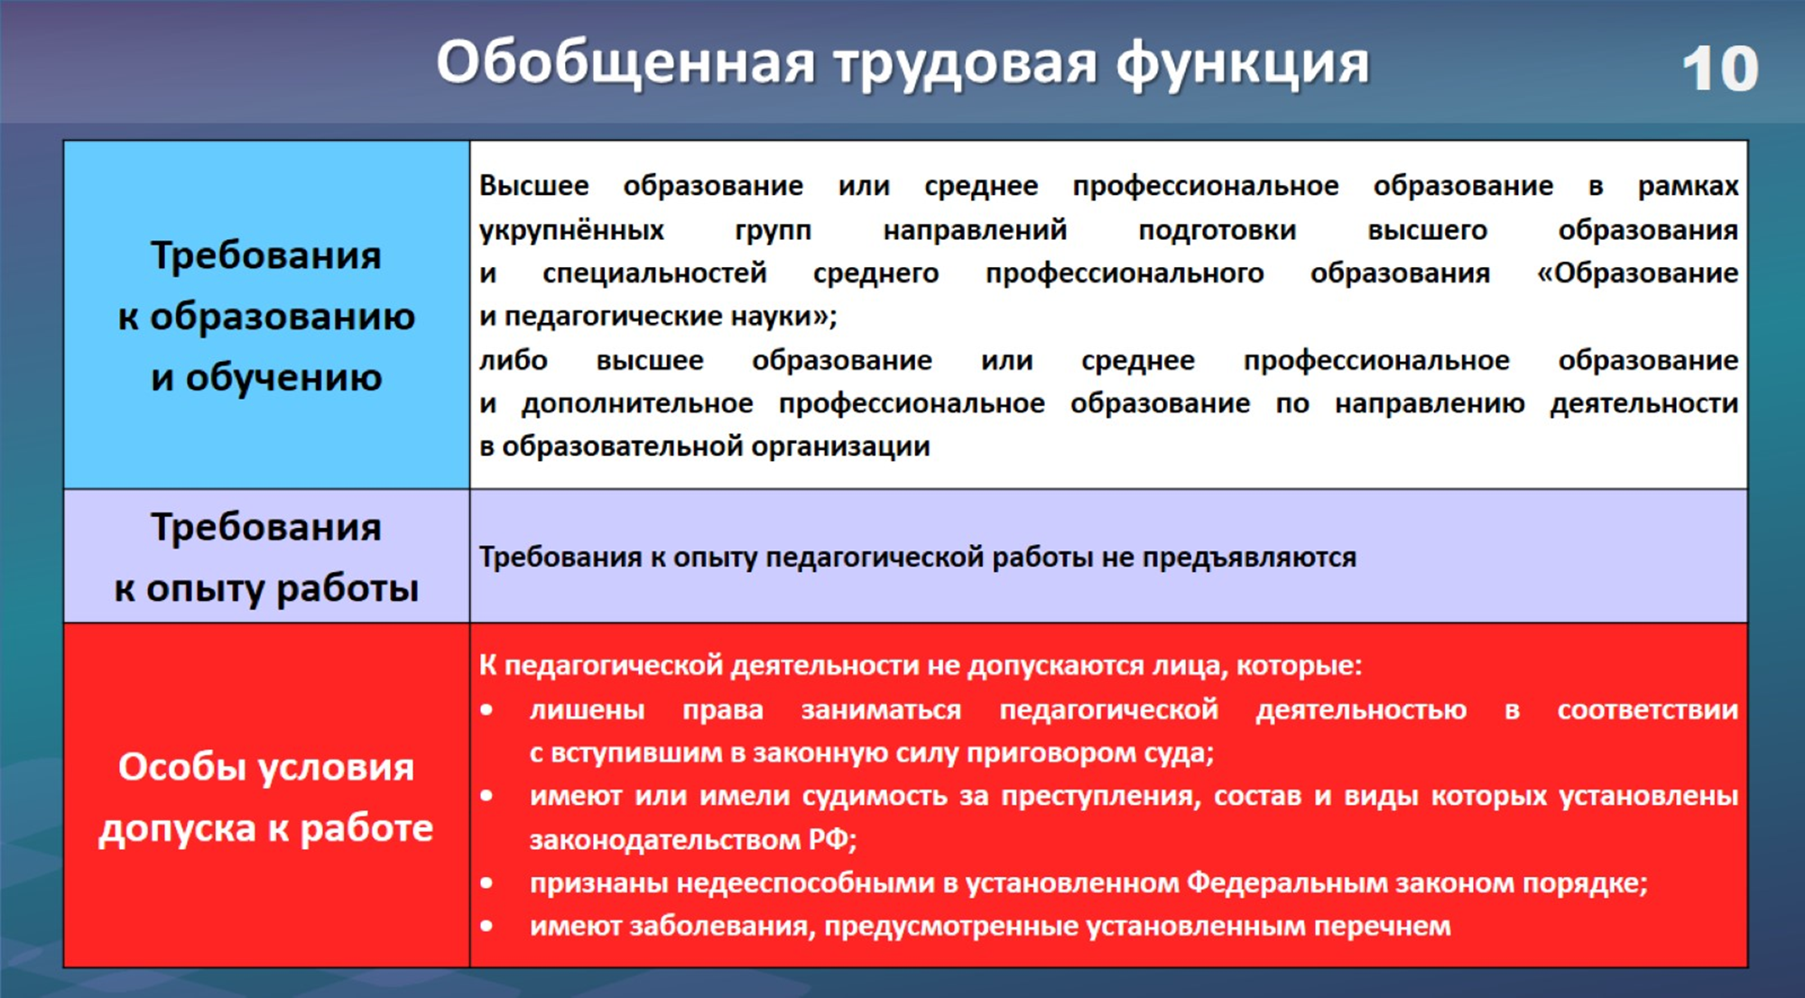
Текст
ФОРУМ ПЕДАГОГИЧЕСКОГО АКТИВА «Надёжной школе - надёжного учителя»
«Трудовые функции»
Возможно
фото/другие изображения по теме доклада

Slide 6
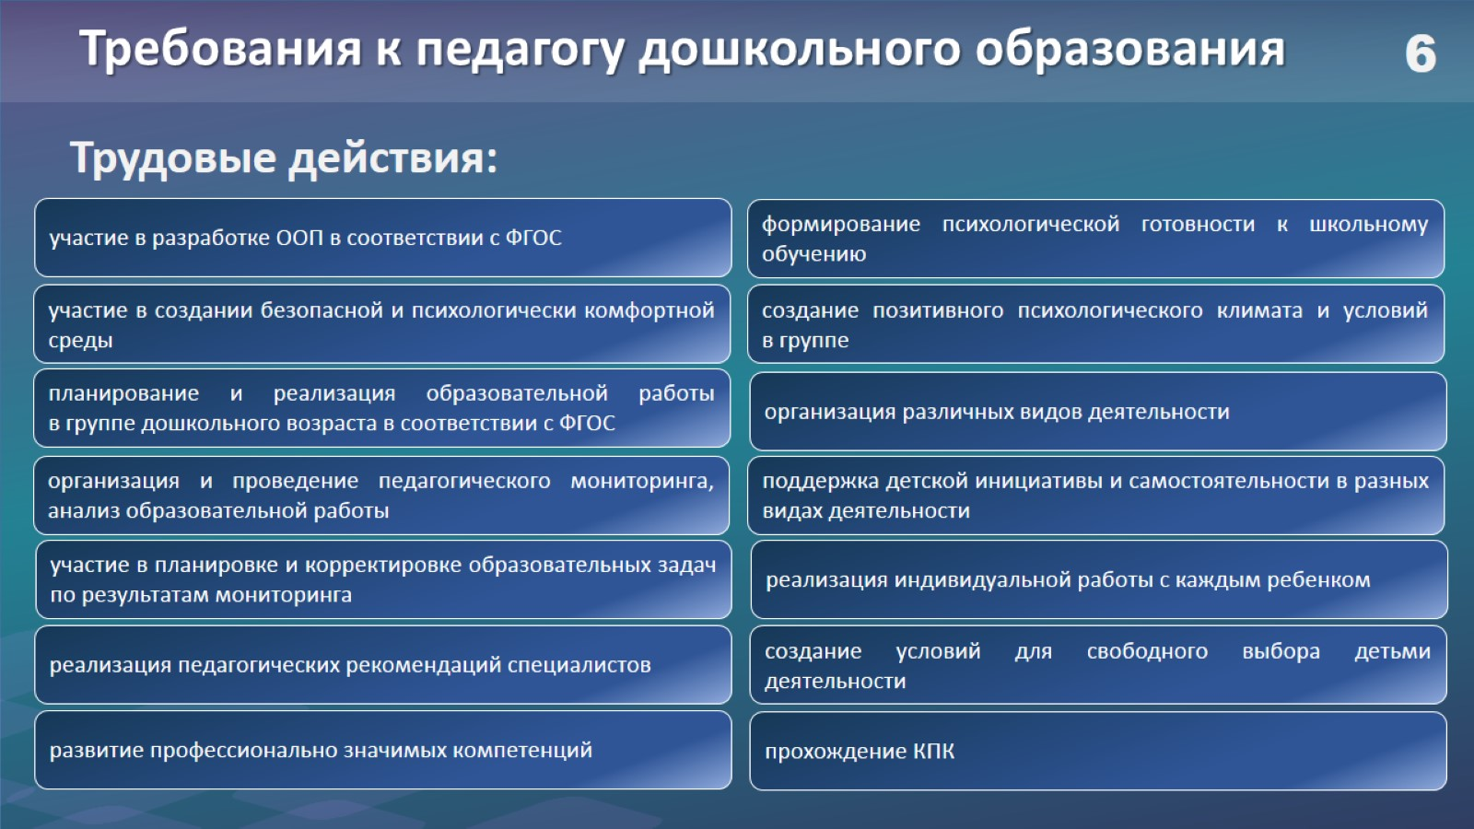
Текст
ФОРУМ ПЕДАГОГИЧЕСКОГО АКТИВА «Надёжной школе - надёжного учителя»
«Трудовые функции»
Возможно
фото/другие изображения по теме доклада

Slide 7
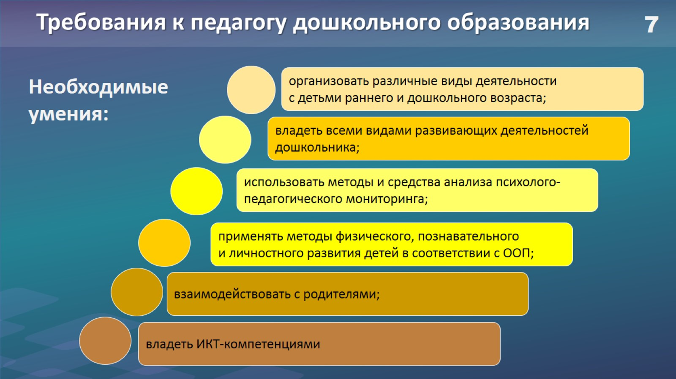
Текст
ФОРУМ ПЕДАГОГИЧЕСКОГО АКТИВА «Надёжной школе - надёжного учителя»
«Трудовые функции»
Возможно
фото/другие изображения по теме доклада

Slide 8
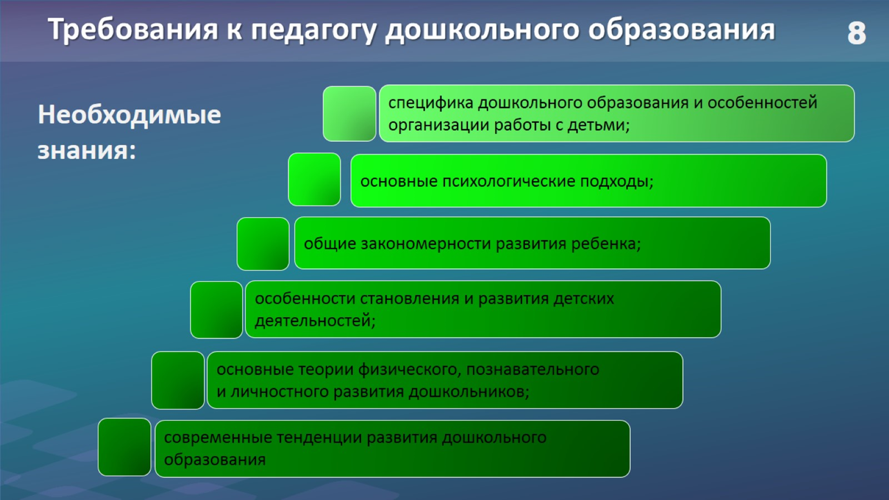
Текст
ФОРУМ ПЕДАГОГИЧЕСКОГО АКТИВА «Надёжной школе - надёжного учителя»
Возможно
фото/другие изображения по теме доклада

Slide 9
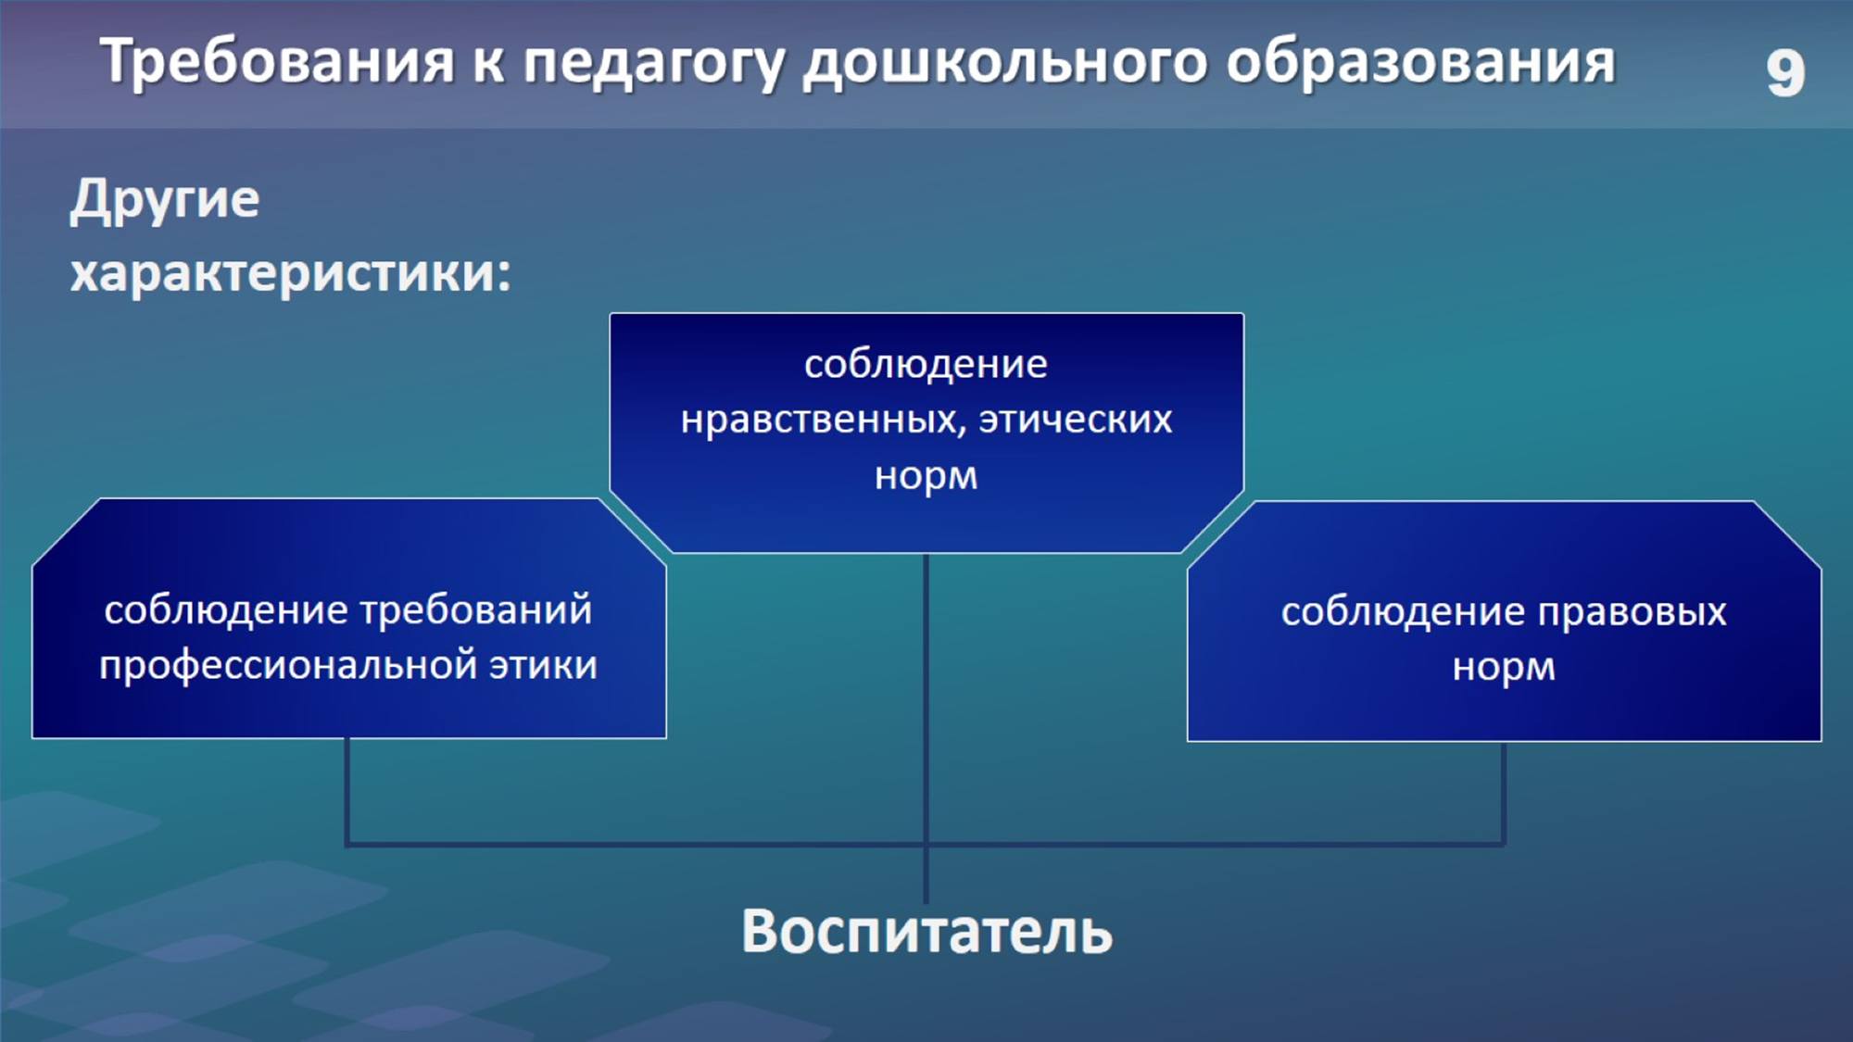
Текст
ФОРУМ ПЕДАГОГИЧЕСКОГО АКТИВА «Надёжной школе - надёжного учителя»
Возможно
фото/другие изображения по теме доклада

Slide 10
- работа с одаренными детьми;
- работа в условиях реализации программ инклюзивного образования;
- социолингвистическая адаптации детей дошкольного возраста, для которых русский язык является неродным
- работа с детьми, имеющими проблемы в развитии;
- работа с девиантными, зависимыми, социально запущенными детьми, в том числе с отклонениями в социальном поведении.
ФОРУМ ПЕДАГОГИЧЕСКОГО АКТИВА «Надёжной школе - надёжного учителя»
Новые компетенции педагога дошкольного образования

Slide 11

ФОРУМ ПЕДАГОГИЧЕСКОГО АКТИВА «Надёжной школе - надёжного учителя»
Возможно
фото/другие изображения по теме доклада

